Slide 1
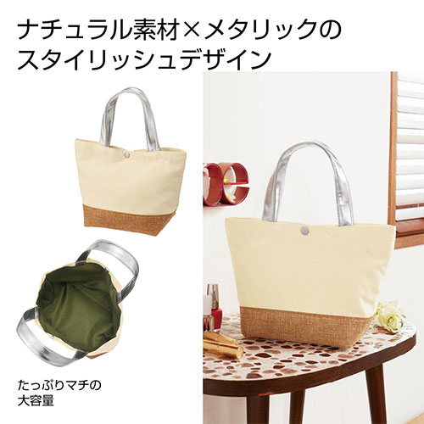
【提案書】
コトン サブトート
特徴
落ち着いた色合いの中、メタリックなハンドルのマッチがとってもオシャレなトートバッグです。大人な装いにはぴったりのアイテムです。イベント等のプレゼント用などに人気の商品です。
納期
納期スペース
仕様
素材：綿・ポリエステル・ポリウレタン・亜鉛合金
サイズ：約31(底19.5)×13×20cm
包装：ポリ袋入り
お見積
お見積りスペース

